Slide 1
Psikologi pada masa reproduksi
Octa Dwienda Ristica, SKM, M.Kes

Slide 2
Psikologi dan komunikasi ibu dan bayi
Psikologi
Psikologi berasal dari bahasa Yunani Kuno, yaitu Psyche yang artinya jiwa, dan Logos berarti ilmu. Jadi secara harfiah psikologi berarti Ilmu jiwa
Jiwa adalah sesuatu yang tidak tampak, tidak dapat dilihat oleh mata kita. Demikian pula hakikat jiwa, tak seorangpun dapat mengetahuinya. Manusia dapat mengetahui jiwa seseorang hanya dengan tingkah lakunya. Jadi tingkah laku itu merupakan kenyataan jiwa yang dapat kita hayati dari luar.

Slide 3
Psikologi Ibu
Sosial Programming
Sosial Pressure
Culture ( Budaya )
Persona ( ego )
Logika
Fisik
Emosi

Slide 4
Gangguan psikologi ibu
Gangguan yang terjadi pada seorang ibu menjelang persalinan, yang bersumber pada rasa takut & sakit pada fisik yg teramat sangat.

Slide 5
Psikologi anak
Psikologi anak adalah cabang psikologi yang mempelajari perubahan dan perkembangan stuktur jasmani, perilaku, dan fungsi mental manusia yang dimulai sejak terbentuknya makhluk itumelalui pembuahan hingga menjelang mati.
Psikologi anak sebagai pengetahuan yang mempelajari persamaan dan perbedaanfungsi-fungsi psikologis sepanjang hidup (mempelajari bagaimana proses berpikir pada anak-anak, memilikipersamaan dan perbedaan, dan bagaimana kepribadian seseorang berubah dan berkembangn Masa ini dimulai dari umur 2 minggu sampai umur 2 tahun.

Slide 6
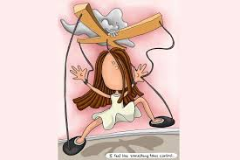
Perkembangan psikologi pada anak
Aspek perkembangan yang ada pada anak usia dini meliputi aspek intelektual, fisikmotorik, sosio-emosional, bahasa, moral dan keagamaan.
Untuk mendidik anak usia dini, kita perlu dibekali pemahaman tentang dunia anak dan bagaimana proses perkembangan anak.

Slide 7
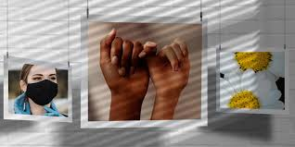
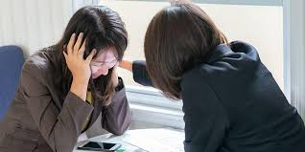
Komunikasi
Komunikasi adalah proses penyampaian pesan oleh seseorang kepada orang lain untuk memberitahu, mengubah sikap, pendapat, atau perilaku, baik secara lisan (langsung) ataupun tidak langsung (melalui media).

Slide 8
Komunikasi pada bayi dan balita
Fase pertumbuhan dan perkembangan komunikasi pada bayi meliputi:
Fase prelinguistic (fase sebelum bicara)
Kata pertama
Kalimat pertama
Kemampuan bicara egosentris
Repetitif (pengulangan)
Monolog (berbicara satu arah)
Monolog kolektif
Perkembangan semantik

Slide 9
Prinsip komunikasi yang efektif pada anak:
Mengikuti perkembangan psikologis anak.
Kontak kasih sayang orang tua dapat memperkuat kepribadian anak.
Pentingnya dalam komunikasi: belaian, dukungan dan sentuhan akan menimbulkan rasa senang dan bahagia.
Dorongan bidan yaitu dengan membantu ibu serta pihak lain dalam memberikan dukungan rangsang aktif dalam bahsa dan emosi.

Slide 10
Petunjuk Komunikasi Dengan Bayi
Bicara dengan suara yang wajar
Bicara saat suasana tenang
Kurangi suara-suara yang tidak perlu
Gendonglah bayi
Ekspresi jelas
Kenali sinyal-sinyal dan bahasa tubuh bayi
Pusatkan perhatian pada respon bayi
Gunakan komunikasi positif, jelas dan konsisten.
Jadilah pendengar aktif

Slide 11
Komunikasi pada Bayi Sesuai Tahap Perkembangannya Masa bayi
Belum bisa berkomunikasi dengan kata-kata. Komunikasi yang digunakan adalah komunikasi non verbal.
Mengungkapkan kebutuhan dengan tingkah laku dan suara yang bisa diinterpretasikan oleh orang-orang disekitarnya, seperti menangis, yang bisa jadi menunjukan lapar, sakit, pembatasan gerak, atau kesepianAdapun tindakan yang bisa dilakukan adalah dengan mengusap, berbicara halus, menggendong, atau dipangku.
Ketika bayi berumur 6 bulan, perilaku yang bisa dilakukan adalah menggerak-gerakkan tangan dan kaki. Gerakan itu dilakukan guna, menarik perhatian orang-orang disekitarnya. Adapun tindakan yang bisa dilakukan adalah dengan menepuk tubuh dengan perasaan.
Ketika bayi berusia diatas 6 bulan, biasanya selalu berpusat pada diri dan ibunya. Saat itu, bayi merasa takut pada orang asing.

Slide 12
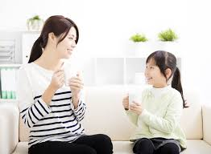
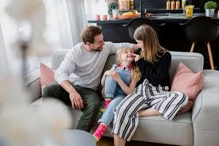
Bentuk Komunikasi Pra-Bicara pada Bayi
Tangisan
Ocehan dan Celoteh
Isyarat
Ungkapan emosional

Slide 13
Teknik Berkomunikasi dengan Bayi dan Anak
Verbal
Dengan cara menimang-nimang saat tidur dan menyanyikannya lagu.
Dengan cara merespon tangisannya.
Mengajak bicara setiap akan melakukan suatu hal
Non Verbal
Dengan cara sentuhan.
Dengan nada suara.
Dengan ekspresi.

Slide 14
Adaptasi menjadi orang tua
Wanita sebagai Ibu
Ibu adalah perempuan dewasa yang lebih menonjol pada sifatnya sebagai yang mulia, dihormati, membimbing, mengasuh atau dapat dikatakan sebagai guru, penuntun yang penuh kasih sayang dan perawat walaupun tidak semata-mata dibatasi oleh hubungan biologis. Sering dikatakan bahwa Ibu adalah jantung dari keluarga.
kedudukan seorang Ibu sebagai tokoh sentral sangat penting untuk melaksanakan kehidupan.
Awalnya Ibu menjadi pusat logistik, memenuhi kebutuhan fisik, fisiologis, agar ia dapat meneruskan hidupnya. Baru sesudahnya terlihat bahwa Ibu juga harus memenuhi kebutuhn-kebutuhan lainnya, kebutuhan sosial, kebutuhan psikis, yang bila tidak dipenuhi bisa mengakibatkan suasana keluarga menjadi tidak optimal.

Slide 15
Fungsi Ke-Ibuan
Menjadi Ibu yang diidolakan anak, memerlukan proses berkesinambungan yang dilandasi oleh kemauan serta kasih sayang yang besar
peranan Ibu terhadap anak-anaknya di rumah sebagai pendidik dan pengayom pertama sebelum masuk pendidikan formal, yang sangat berarti dalam perkembangan dan pertumbuhan segala potensi anak.
Seorang Ibu yang mampu memberikan pendidikan awal (basic education) yang benar yaitu pendidikan moral (moral education) dan pendidikan pengembangan potensi pikir dan kreativitas sejak dalam lingkungan keluarganya, maka anak tersebut akan cepat menyesuaikan kondisi di luar lingkungan keluarganya dan mampu melakukan penajaman dan pencerahan pemikiran secara cepat. Terlebih seorang anak yang dibekali pendidikan moral (akhlak) sejak kecil oleh orang tuanya.

Slide 16
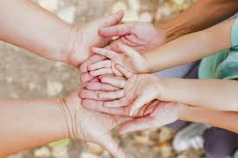
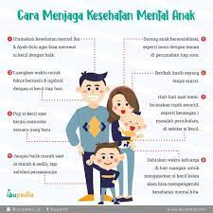
Relasi Ibu dan Anak
Ke-Ibuan itu bersangkut dengan relasi Ibu dengan anaknya, sebagai kesatuan fisiologis, psikis, dan sosial.
Relasi tersebut dimulai sejak si janin ada dalam kandungan Ibunya, dan dilanjutkan dengan proses-proses fisiologis berupa masa hamil, kelahiran, periode menyusui, dan memelihara serta membesarkan anaknya.

Slide 17
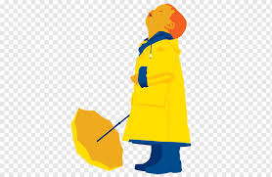
terimakasih

